Slide 1

Научно – студенческий клуб «Цивилист»
Юридический факультет
Кафедра правового регулирования экономической деятельности

Slide 2
Девиз клуба: «Лучший способ объяснить – это самому сделать» ©Льюис Кэрролл
Научно – студенческий клуб «Цивилист» - это:
Площадка для будущих юристов-цивилистов.
Сообщество единомышленников, увлеченных гражданским правом.
Стартовая площадка для вашей научной и профессиональной карьеры.
Мост между теорией из лекций и реальной юридической практикой.
Место для развития навыков научных выступлений и приобретения опыта научных исследований.

Slide 3
Миссия научно – студенческого клуба «Цивилист»
Сформировать новое поколение юристов-цивилистов, которые не просто знают закон, а мыслят им, творят и меняют правовую реальность к лучшему
Сообщество
Знание
Защита
Наука

Slide 4
Цели и задачи научно – студенческого клуба «Цивилист»
Цель
Сделать гражданское право не набором сложных догм, а живым, увлекательным и мощным инструментом для решения реальных проблем
Задачи
Объединить самых активных и амбициозных студентов для обмена идеями и опытом.
Погрузить в глубины цивилистики: от Гражданского кодекса до сложнейших казусов.
Развить навыки научной работы: учим писать статьи, проводить исследования и выступать на конференциях.
Применить знания на практике: разбор реальных кейсов.
Создать среду для неформального общения с ведущими практиками и учеными.

Slide 5
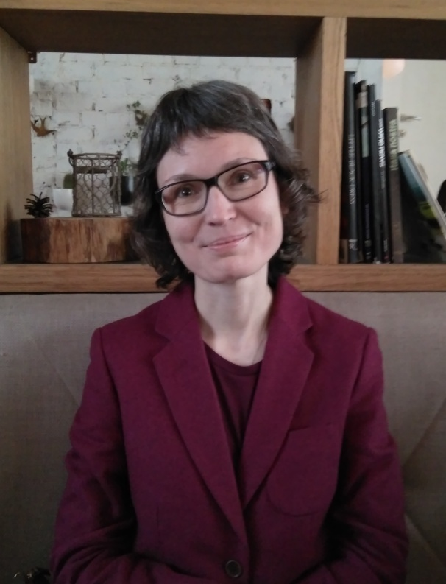
Руководитель научно – студенческого клуба «Цивилист»
Свиридова Екатерина Александровна к.ю.н., доцент доцент КПРЭД Юридического факультета член Экспертного совета по качеству дополнительного образования Стаж научно-педагогический деятельности 20 лет Автор более 200 научных и учебных работ
Участник более 10 ВТК НИР

Slide 6
Почему стоит участвовать в мероприятиях научно – студенческого клуба «Цивилист»
Поможем превратить сложное в понятное и интересное.
Предоставим опыт и навыки для будущего резюме.
Откроем дорогу к научным достижениям и стажировкам.
Научим не бояться выступать публично и отстаивать свою позицию.
Контактные данные: e-mail: ESviridova@fa.ru

Slide 7
Научно – студенческий клуб Цивилист – кузница чемпионов
ФИО студента | Научное мероприятие | Результат
Тормозова Валерия Александровна. Семенова Ольга Олеговна. | Турнир законопроектов «Креативные индустрии как драйвер экономического роста», (Финуниверситет, 8 октября 2023) | 1 место
Тормозова Валерия Александровна. Нуждин Дмитрий Вадимович. Дятлов Олег Игоревич. | Всероссийский кейс - чемпионат «Векторы развития правового регулирования предпринимательской деятельности в новых экономических условиях» (Финуниверситет, 8 декабря 2023). | 1 место
Семенова Ольга Олеговна Тормозова Валерия Александровна | VII Федеральный образовательный конкурс среди молодых юристов «Лидеры права – 2024» | 1 место
Тормозова Валерия. Нуждин Дмитрий. Семенова Ольга. Столяров Артемий. | Конкурс «Разрешение споров в Евразийском экономическом союзе – 2023» (Центр международных и сравнительных правовых исследований РГУП, 24 декабря 2023) | 3 место

Slide 8
Научно – студенческий клуб Цивилист – кузница чемпионов
ФИО студента | Научное мероприятие | Результат
Романенко Елизавета Дмитриевна. Нуждин Дмитрий Вадимович. Тормозова Валерия Александровна. Шмундина Вероника Владимировна. | Кейс-чемпионат «Векторы развития правового регулирования предпринимательской деятельности в новых экономических условиях» (28 ноября 2024 года, Финуниверситет) | 1 место
Столяров Артемий Александрович. Корягина Анна Александровна. Тарасенко Александра Евгеньевна | Кейс-чемпионат «Векторы развития правового регулирования предпринимательской деятельности в новых экономических условиях» (28 ноября 2024 года, Финуниверситет) | 2 место
Романенко Елизавета Дмитриевна. Солодовникова Анастасия Андреевна. Конокин Данил Владимирович. | Конкурс бизнес-проектов в рамках XVI МНСК «Общество и экономика: непрерывность прошлого, настоящего и будущего» (апрель 2025, Финуниверситет) | 3 место
Шомахов Аслан Русланович | XIV Международный конкурс научных работ студентов и аспирантов (май 2025, Финуниверситет) | 2 место

